Slide 1
习题课 (二)
第七章
二阶微分方程的
解法及应用
一、两类二阶微分方程的解法
二、微分方程的应用

Slide 2
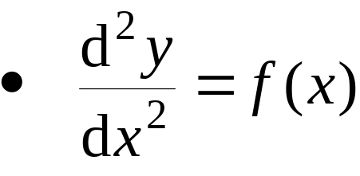
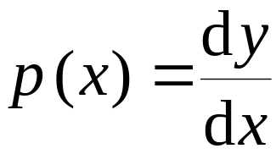
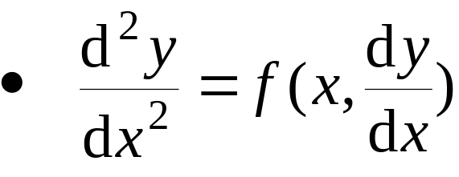
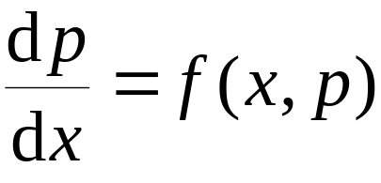
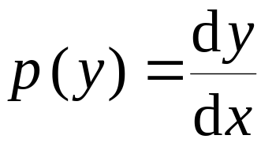
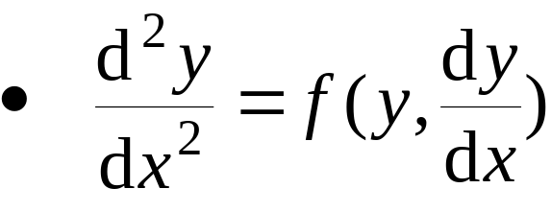

一、两类二阶微分方程的解法
1. 可降阶微分方程的解法 — 降阶法
逐次积分求解
令
令

Slide 3
2. 二阶线性微分方程的解法
齐次
常系数情形
代数法
非齐次
总习题:
P353 题 2 (2); 3 (6) , (7) ;
4 (2)；

Slide 4
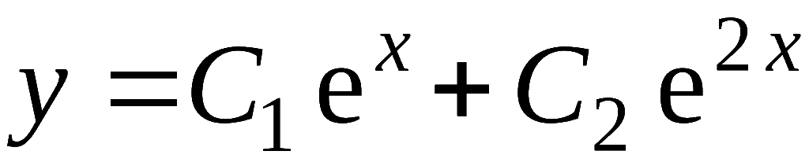
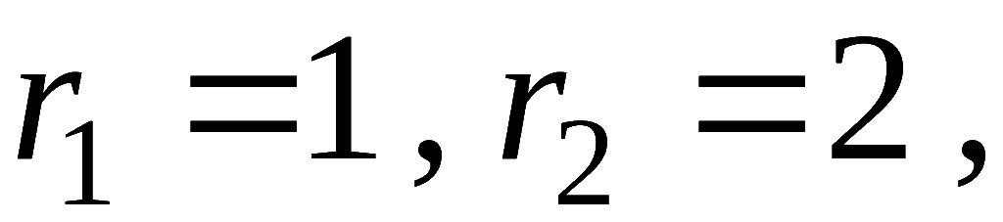
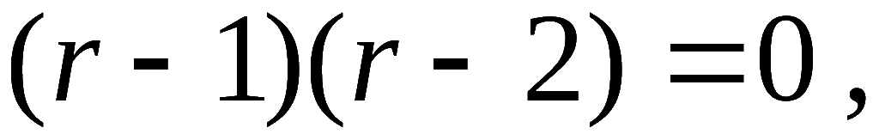
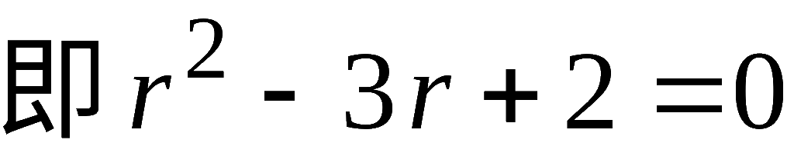
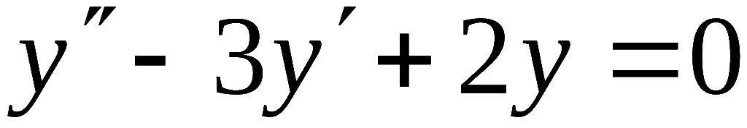
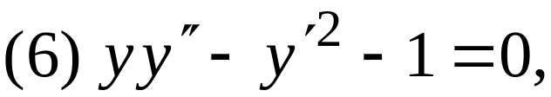

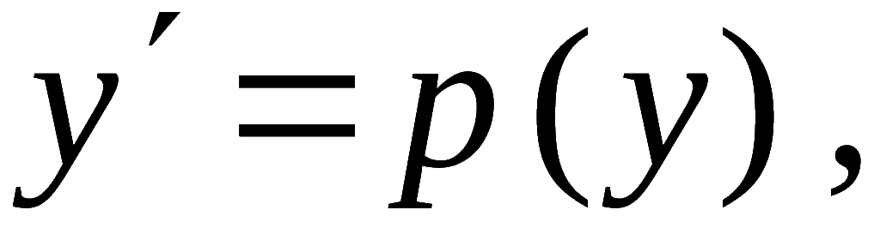
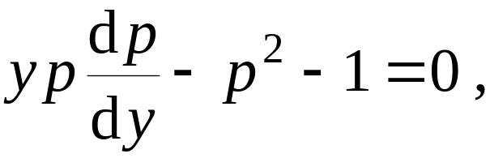
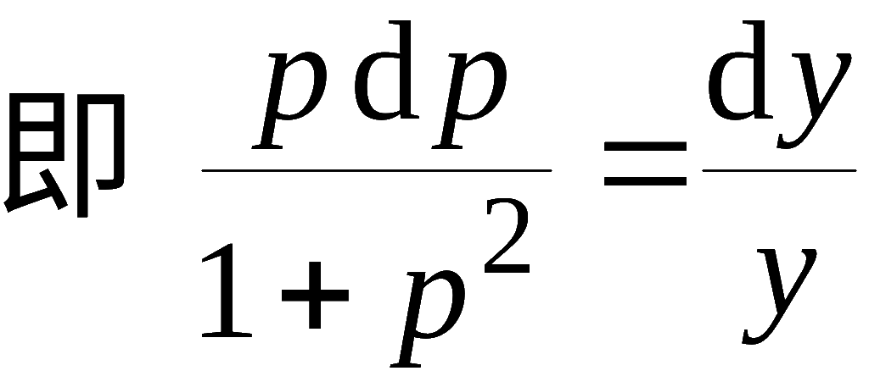
解答提示
P353 题2 (2) 求以
为通解的微分方程 .
提示: 由通解式可知特征方程的根为
故特征方程为
因此微分方程为
P353 题3 求下列微分方程的通解
提示: (6) 令
则方程变为

Slide 5

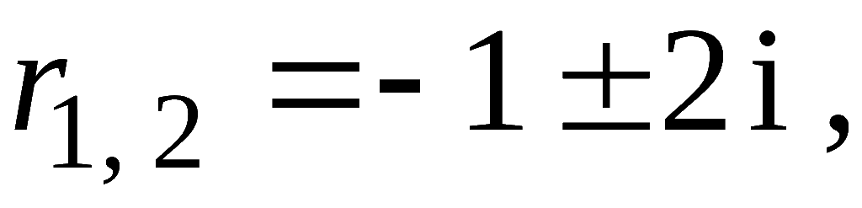
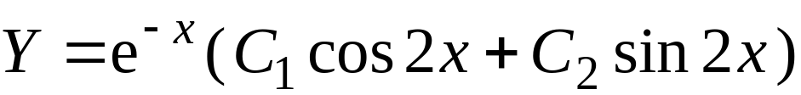
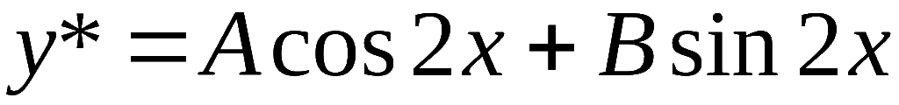
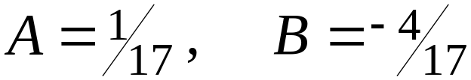
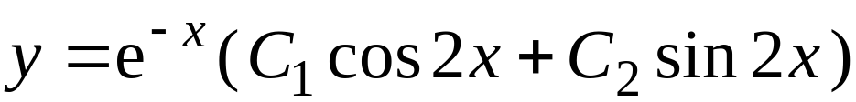
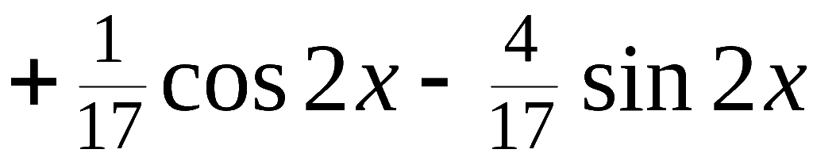
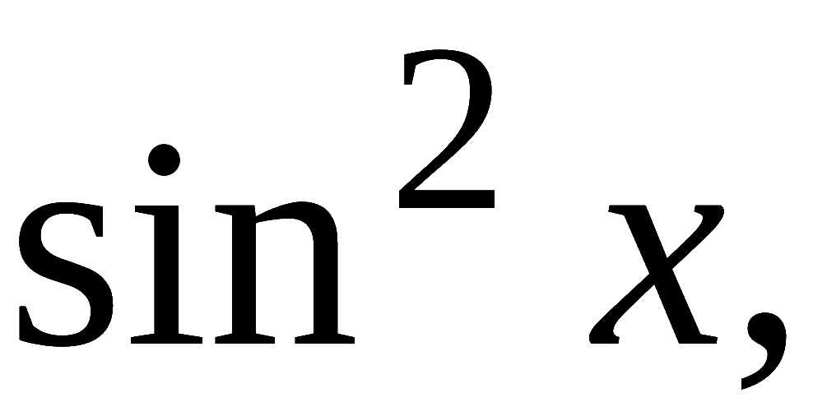
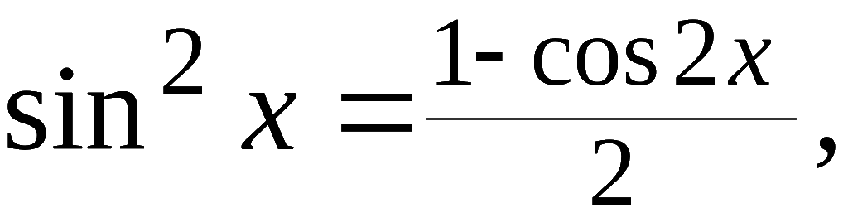


特征根:
齐次方程通解:
令非齐次方程特解为
代入方程可得
原方程通解为
思 考
若 (7) 中非齐次项改为
特解设法有何变化 ?
提示:

Slide 6
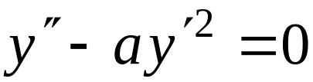


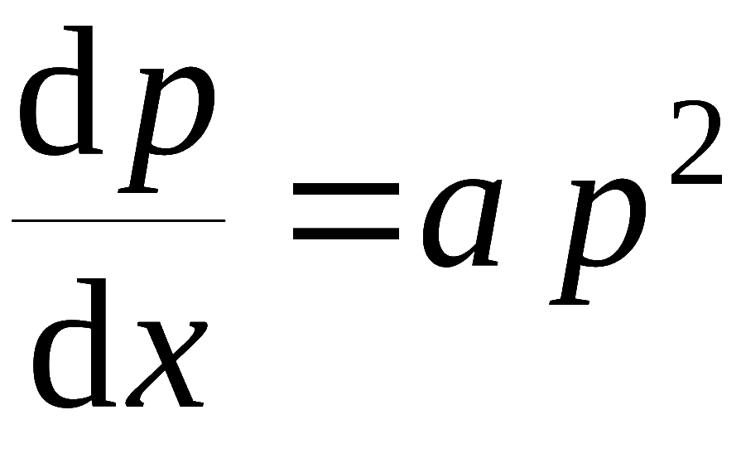
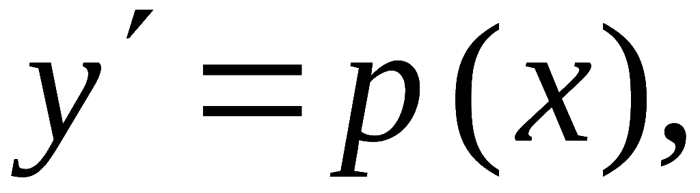
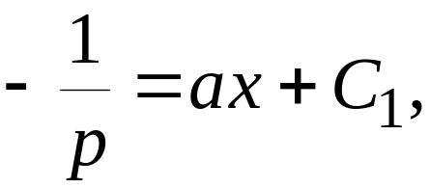


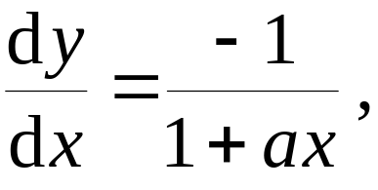

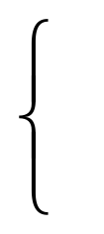
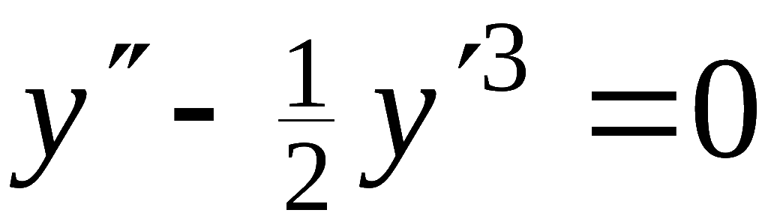

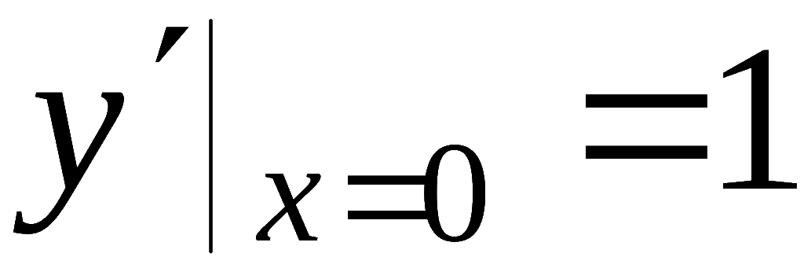
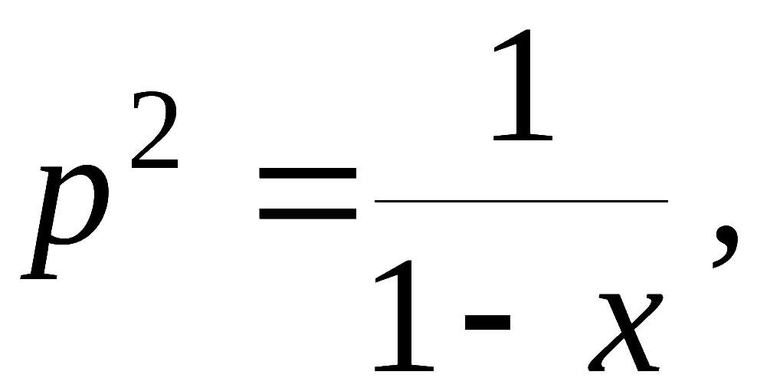
P354 题4(2) 求解
提示: 令
则方程变为
积分得
利用
再解
并利用
定常数
思考
若问题改为求解
则求解过程中得
问开方时正负号如何确定?

Slide 7
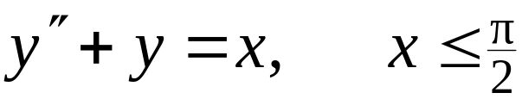
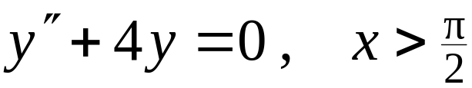
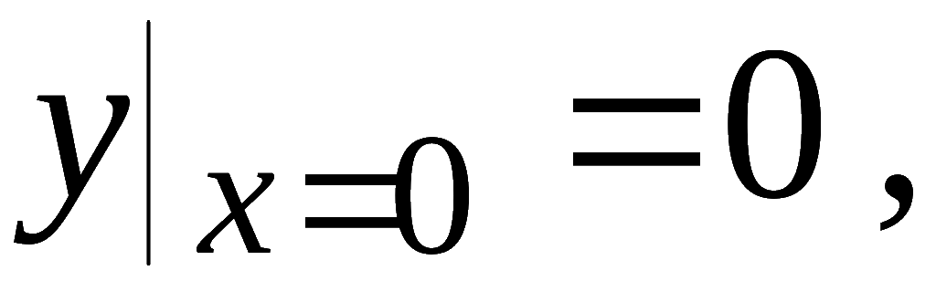
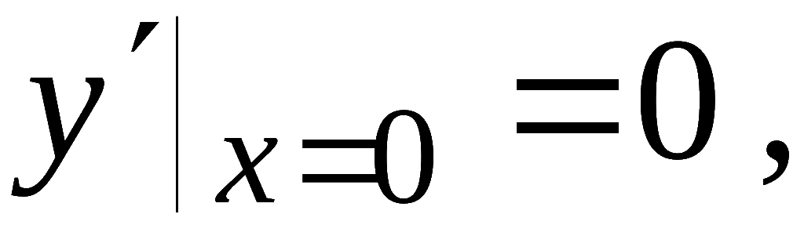
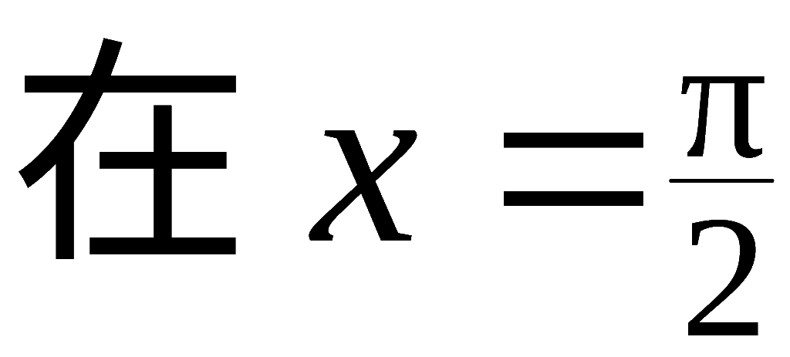

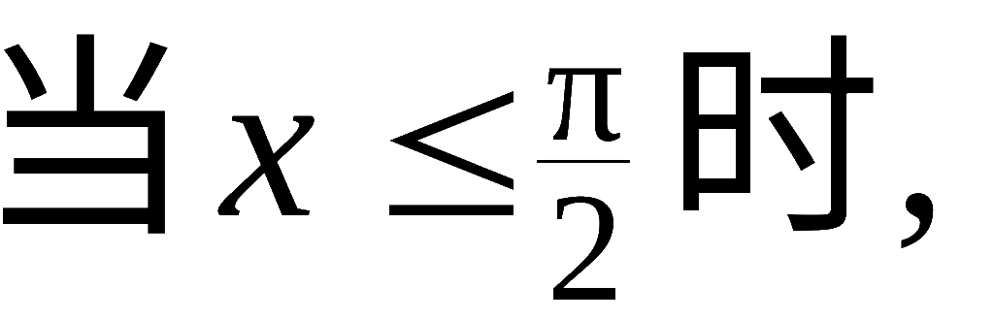


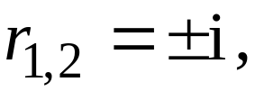
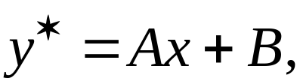
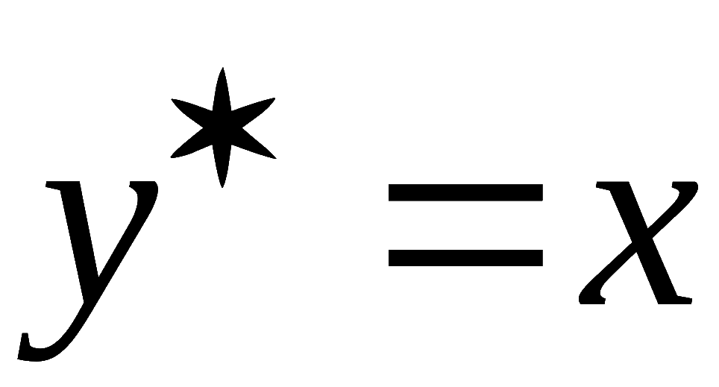


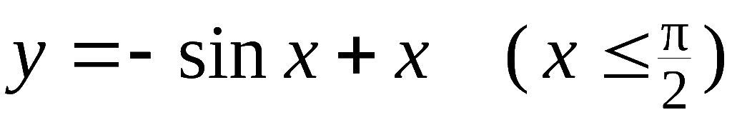
例1. 求微分方程
满足条件
处连续且可微的解.
提示:
解满足
特征根 :
设特解 :
代入方程定 A, B, 得
故通解为
得

Slide 8
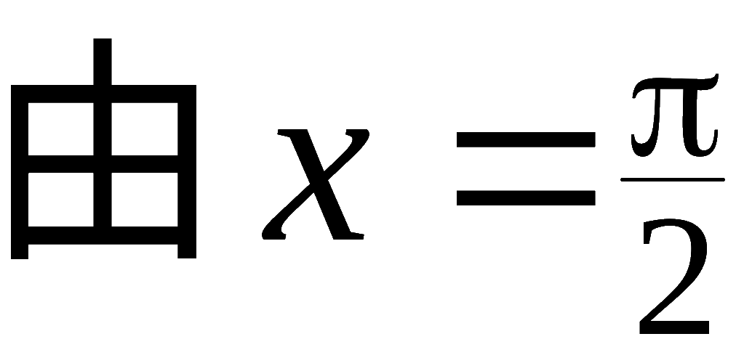
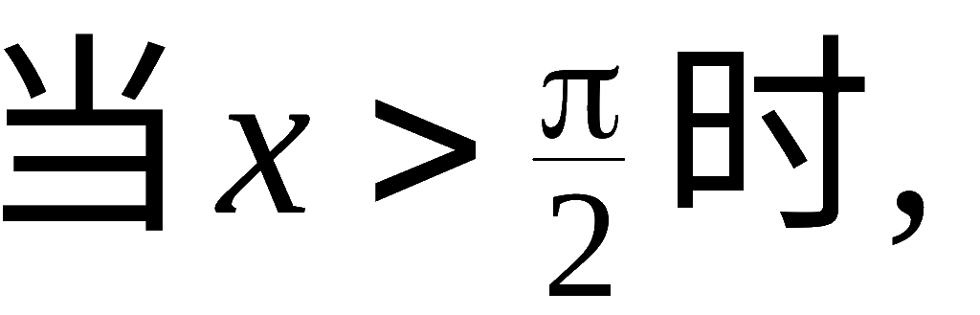

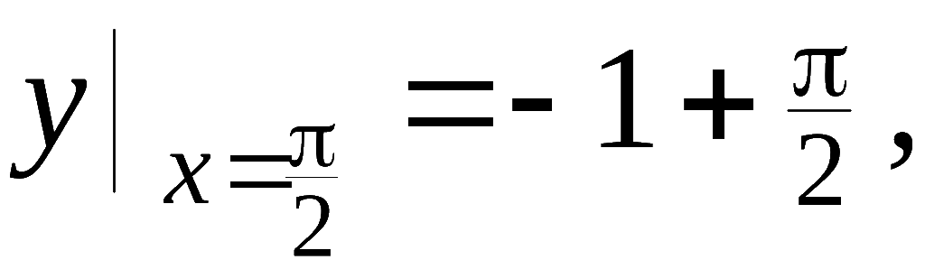
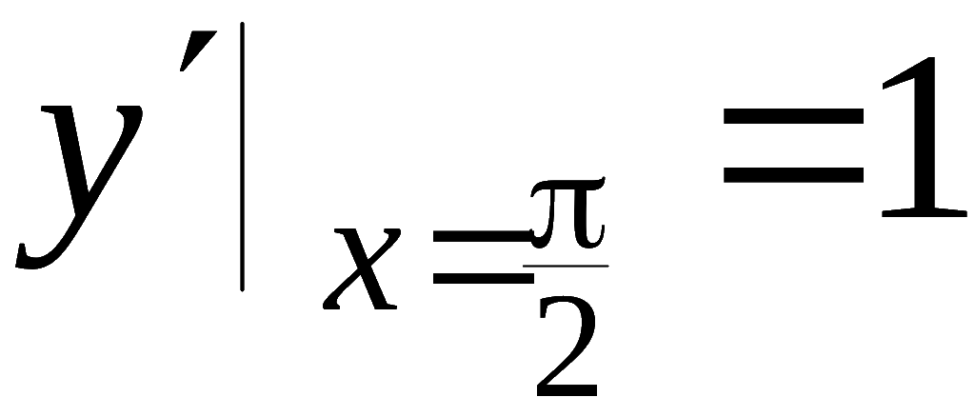

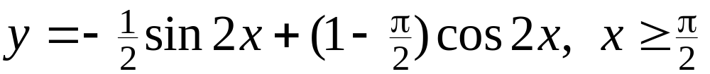
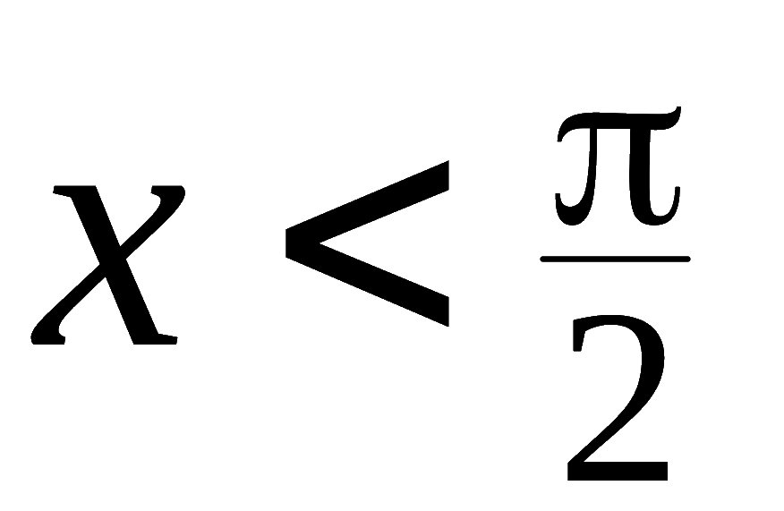
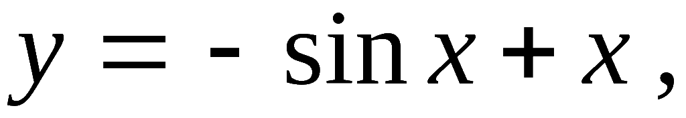
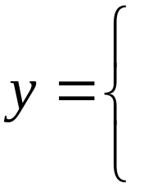

处的衔接条件可知,
解满足
其通解:
定解问题的解:
故所求解为

Slide 9






例2.
设函数
内具有连续二阶导
数, 且
(1) 试将 x＝x( y) 所满足的微分方程
变换为 y＝y(x) 所满足的微分方程 ;
(2) 求变换后的微分方程满足初始条件
的解.
(2003考研)
解:
(1) 由反函数的导数公式知
上式两端对 x 求导, 得

Slide 10









代入原微分方程得
①
(2) 方程①的对应齐次方程的通解为
设①的特解为
代入①得 A＝0,
从而得①的通解:

Slide 11




由初始条件
得
故所求初值问题的解为

Slide 12
二、微分方程的应用
1 . 建立数学模型 — 列微分方程问题
利用物理规律
建立微分方程 ( 共性 )
利用几何关系
初始条件
确定定解条件 ( 个性 )
边界条件
可能还有衔接条件
2 . 解微分方程问题
3 . 分析解所包含的实际意义

Slide 13









例3.
已知一质量为 m 的质点作直线运动, 作用在质点
上的力 F 所作的功与经过的时间 t 成正比 ( 比例系数
为 k),
求质点的运动规律
提示:
两边对 s 求导得:
牛顿第二定律
…
开方如何定 + – ?

Slide 14












例4. 一链条挂在一钉子上 , 启动时一端离钉子 8 m ,
另一端离钉子 12 m ,
如不计钉子对链条所产生的摩擦
力, 求链条滑下来所需的时间 .
解: 建立坐标系如图.
设在时刻 t , 链条较长一段
下垂 x m ,
又设链条线密度为常数
此时链条受力
由牛顿第二定律, 得

Slide 15










微分方程通解:
由初始条件得
故定解问题的解为
解得
当 x = 20 m 时,
(s)
思考: 若摩擦力为链条 1 m 长的质量 , 定解问题的
数学模型是什么 ?

Slide 16


摩擦力为链条 1 m 长的质量 时的数学模型为
不考虑摩擦力时的数学模型为
此时链条滑下来
所需时间为

Slide 17
作业
P353 3 (8) ; 4 (2) ,(4) ；7 ; *11(1)

